Slide 1

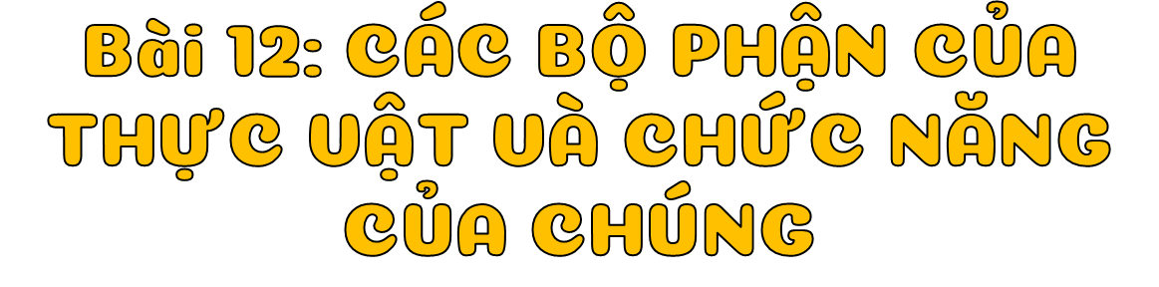

Thứ……ngày…..tháng……năm…….
Notes:
Thiết kế: Hương Thảo – Zalo: 0972115126

Slide 2
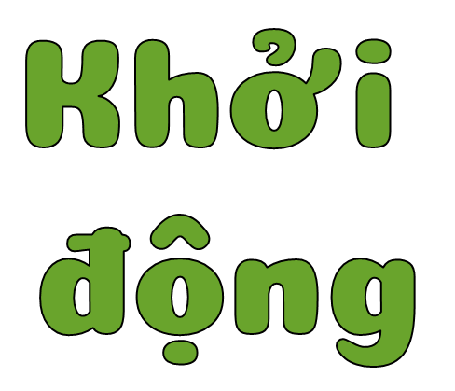

Slide 3



Trò chơi:
Ai nhanh hơn

Slide 4


Luật chơi:
Chia lớp thành các nhóm 4 và phát cho mỗi nhóm một giỏ đồ là các bộ phận của cây ớt.
Trong thời gian 2’ nhóm nào ghép đúng và nhanh nhất các bộ phận hoàn chỉnh của cây đậu tương sẽ là đội thắng cuộc.

Slide 5
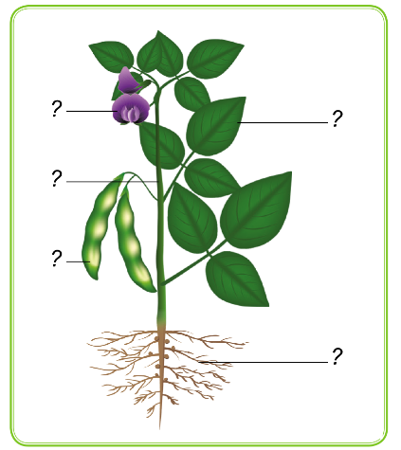


Slide 6
Hoa
Lá
Thân
Quả
Rễ

Slide 7
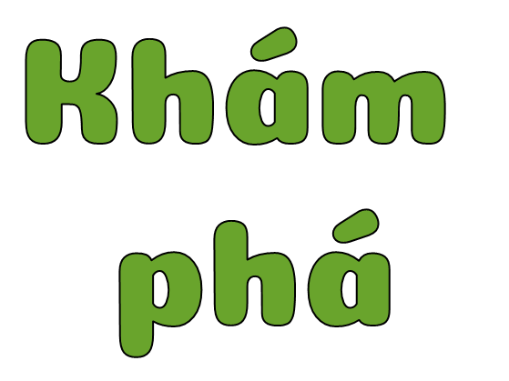

Slide 8
1. Tìm hiểu về đặc điểm của rễ cây.

Slide 9

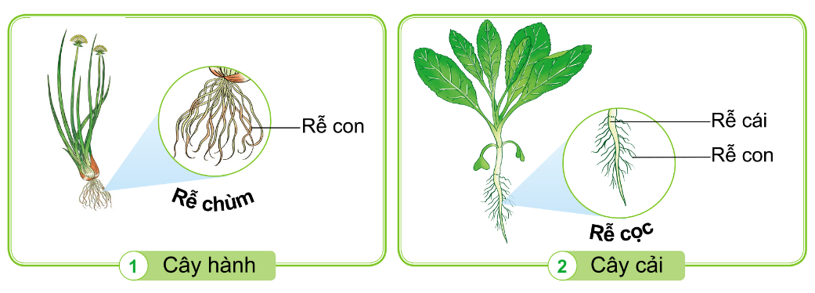
Chỉ ra sự khác nhau giữa rễ cây hành và rễ cây cải.

Slide 10
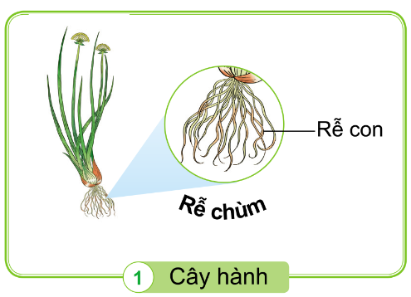
Cây hành: Thuộc loại rễ chùm.
Đặc điểm không có rễ cái.
Từ gốc thân mọc ra nhiều rễ con dài gần bằng nhau.

Slide 11
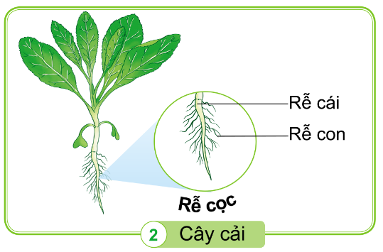
Cây cải: Thuộc loại rễ cọc
Có một cái rễ (rễ chính) to, dài.
Từ rễ cái moc ra nhiều rễ con.

Slide 12
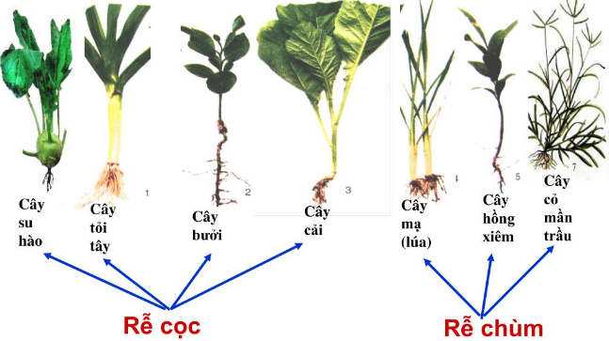

Slide 13


Có hai loại rễ chính là rễ chùm và rễ cọc.

Slide 14
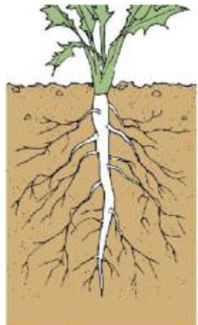
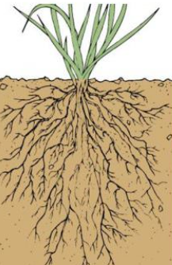
Rễ cọc
Có một rễ to và dài, xung quanh rễ đó đâm ra nhiều rễ con.
Rễ chùm
Có một rễ to và dài, xung quanh rễ đó đâm ra nhiều rễ con.

Slide 15
2. Phân loại rễ cây theo đặc điểm của rễ

Slide 16
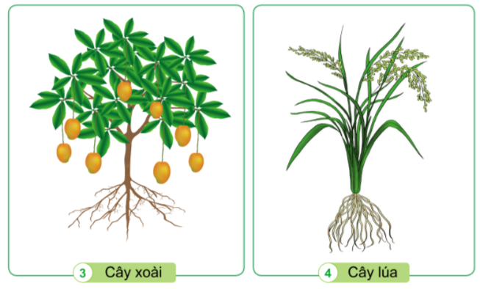
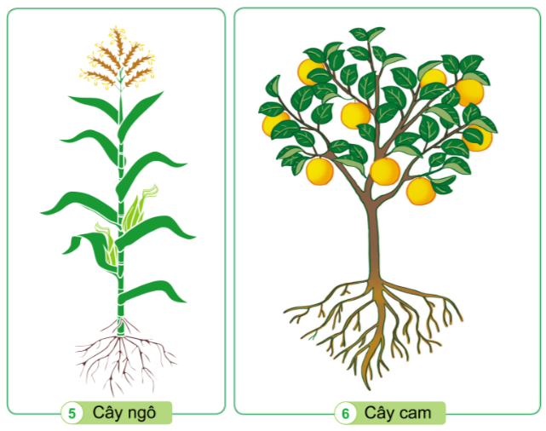

Cây nào có rễ cọc, cây nào có rễ chùm trong các hình dưới đây?

Slide 17







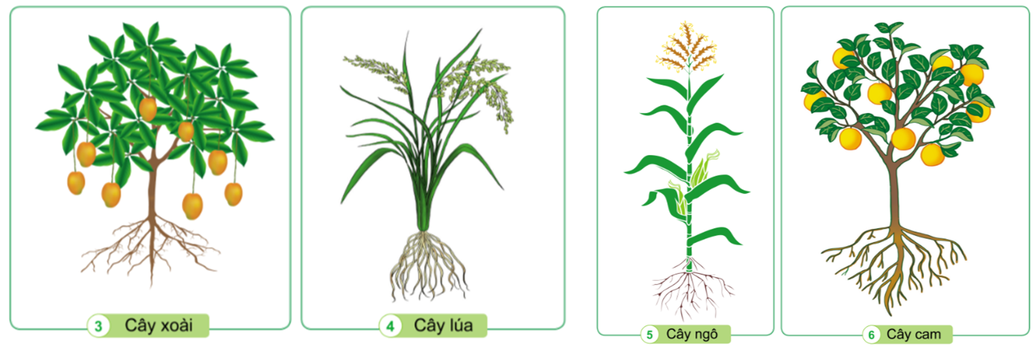



Notes:
Thiết kế: Hương Thảo: tranthao121004@gmail.com

Slide 18
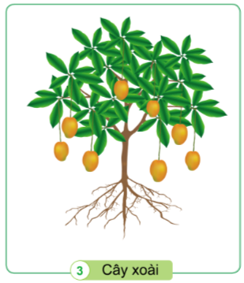
Rễ cây xoài cải là rễ cọc, có nhiều rễ con mọc ra từ rễ cái.

Slide 19
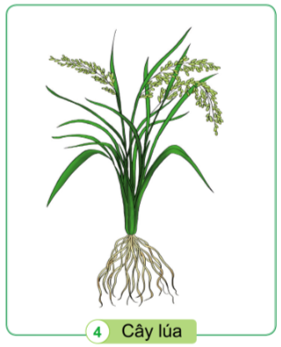
Rễ cây lúa là rễ chùm, bao gồm rất nhiều rễ con.

Slide 20
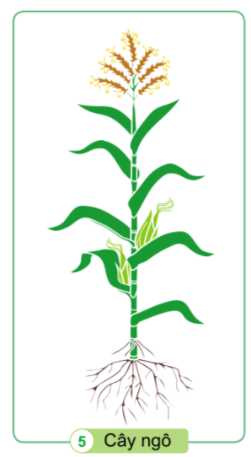
Rễ cây ngô là rễ chùm

Slide 21
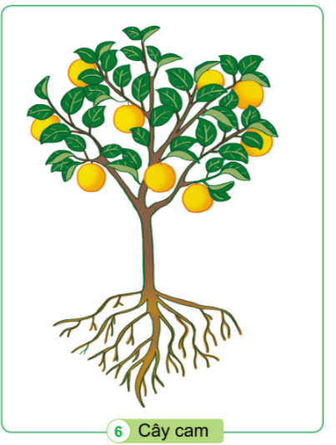
Rễ cây cam là rễ cọc

Slide 22

Kể tên một số cây khác có rễ cọc, rễ chùm mà em biết?

Slide 23
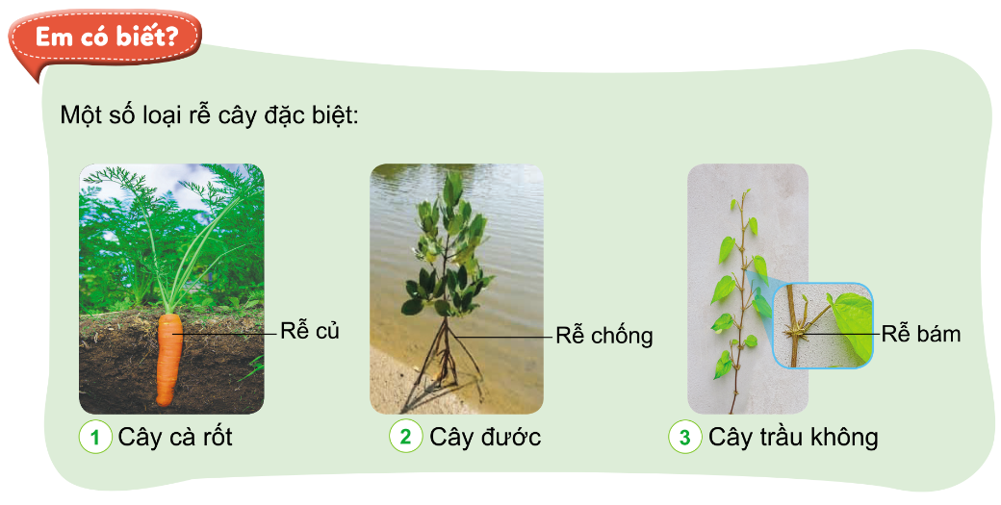

Slide 24


Slide 25
3. Tìm hiểu về chức năng của rễ cây.

Slide 26
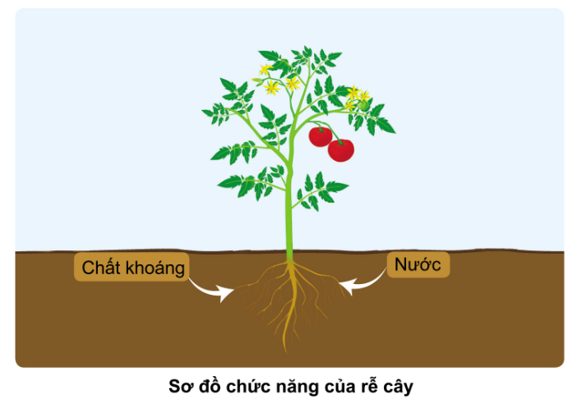
Dựa vào hình dưới đây, em hãy nêu chức năng của rễ cây.
Rễ cây có chức năng gì?
Ngoài chức năng hút nước và muối khoáng, rễ cây còn có chức năng gì?
Cây muốn đứng vững, không bị gió cuốn đi cần có rễ gắn hay dài?

Slide 27
Rễ cây có chức năng hút nước và muối khoáng.
Rễ cây còn giúp cây bám chặt vào đất, giúp cây đứng vững.
Rễ cây dài, sẽ bám sâu vào đất để giúp cây trụ vưng, không bị đổ khi có gió lớn.

Slide 28
Rễ cây hút nước và muối khoáng trong đất để nuôi cây. Rễ cây đâm sâu xuống đất giúp cây bám chặt vào đất.

Slide 29
4. Tìm hiểu vì sao phải tưới nước và bón phân cho cây.

Slide 30





Vì sao khi trồng cây, người ta phải tưới nước và bón phân cho cây?
Khi trồng cây, người ta phải tưới nước và bón phân cho cây để cung cấp đủ nước và chất khoáng cho cây.

Slide 31
Vì sao cây ở nơi khô cằn, rễ cây thường dài và ăn sâu xuống đất?
Vì đất khô cằn thiếu nước, rễ cây phải đâm sâu xuống đất để hút nước.

Slide 32
Rễ cây có hai loại chính: rễ cọc và rễ chùm. Rễ hút nước và chất khoáng có trong đất để nuôi cây. Ngoài ra, rễ còn giúp cây bám chặt vào đất.

Slide 33
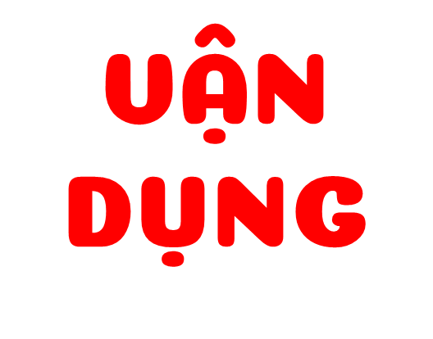

Slide 34

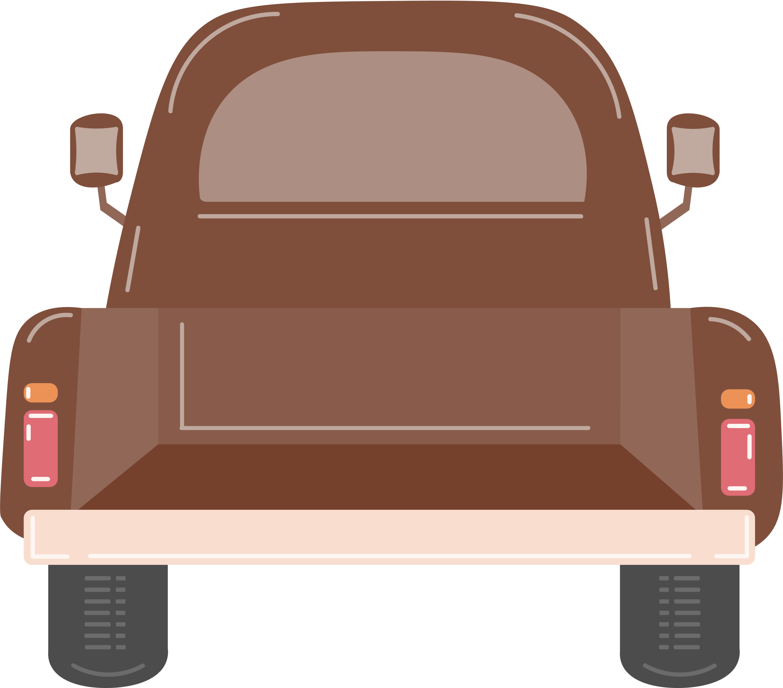

Cùng trả lời câu hỏi để giúp bác nông dân vận chuyển nông sản lên xe nhé.
1
2

Slide 35

Nêu tên hai loại rễ cây chính?
Rễ cây có hai loại chính: Rễ cọc và rễ chùm.
1

Slide 36

VẬN CHUYỂN NÔNG SẢN
1

Slide 37
Rễ cây có chức năng gì?
Rễ cây hút nước và muối khoáng trong đất để nuôi cây. Rễ cây đâm sâu xuống đát giúp cây bám chặt vào đất.
2

Slide 38
VẬN CHUYỂN NÔNG SẢN
2

Slide 39

Notes:
Thiết kế: Hương Thảo – Zalo: 0972115126

